Slide 1
Разпознаване на пътни знаци с CNN
Курсова работа по Невронни мрежи и машинно обучение
GTSRB dataset · TensorFlow/Keras · сравнение на два експеримента
От: Любомир Ангелов Ф.Н.: 24346001 БСУ, ЦИТН
Гр. Бургас 2026
1/9
Notes:
Представяне на темата: класификация на изображения на пътни знаци чрез CNN.

Slide 2
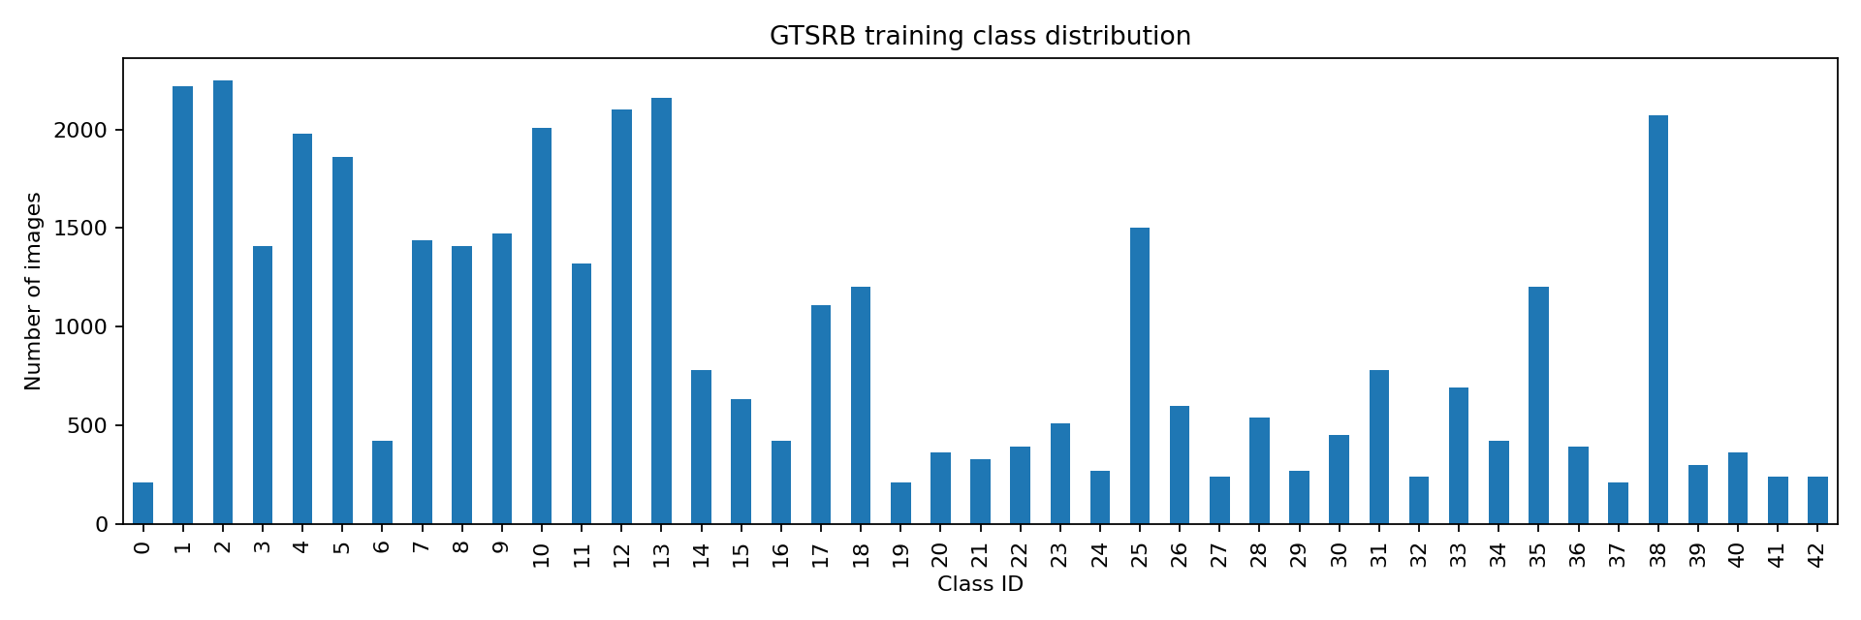
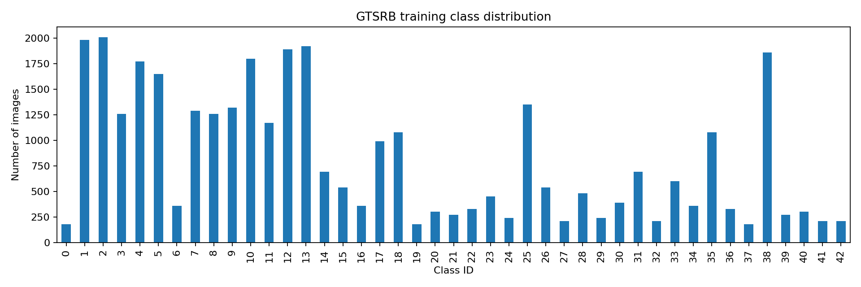
Задача и данни
GTSRB: multi-class image classification с 43 класа пътни знаци
43
12 630
32×32×3
Run 1: разпределение на класовете
класа пътни знаци
test изображения
размер на входа
Цел: за всяко входно изображение моделът избира един от 43 класа.
Данните са небалансирани — някои класове имат над 2000 примера, други под 300.
Това прави задачата по-реалистична и полезна за оценка на обобщението.
Run 2: официален train split
2/9
Notes:
Обяснение на dataset-а: 43 класа, изображения 32x32x3, небалансирано разпределение.

Slide 3
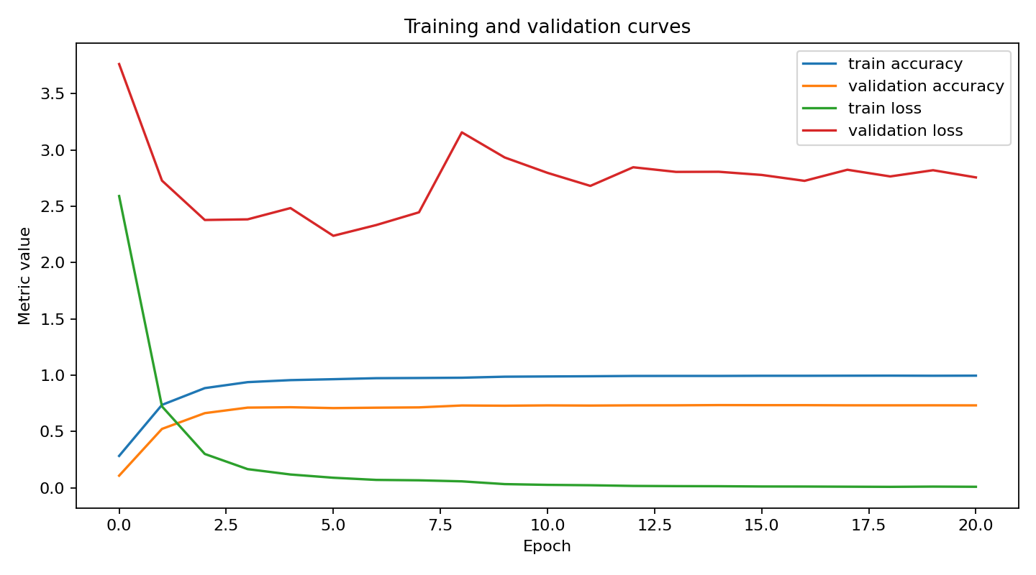
Експеримент 1: базов CNN
Първият модел постига висока train accuracy, но показва силен train/validation gap
93.68%
≈73.5%
test accuracy
best validation acc.
Почти 100% accuracy върху training set.
Validation loss остава висок и нестабилен.
Причина: train.p + valid.p са слети, после е използван validation_split; classifier head е по-голям.
Извод: приемлив test резултат, но ясно изразен overfitting.
3/9
Notes:
Run 1 показва ключовия проблем: моделът запаметява тренировъчните примери, но validation performance остава нисък.

Slide 4
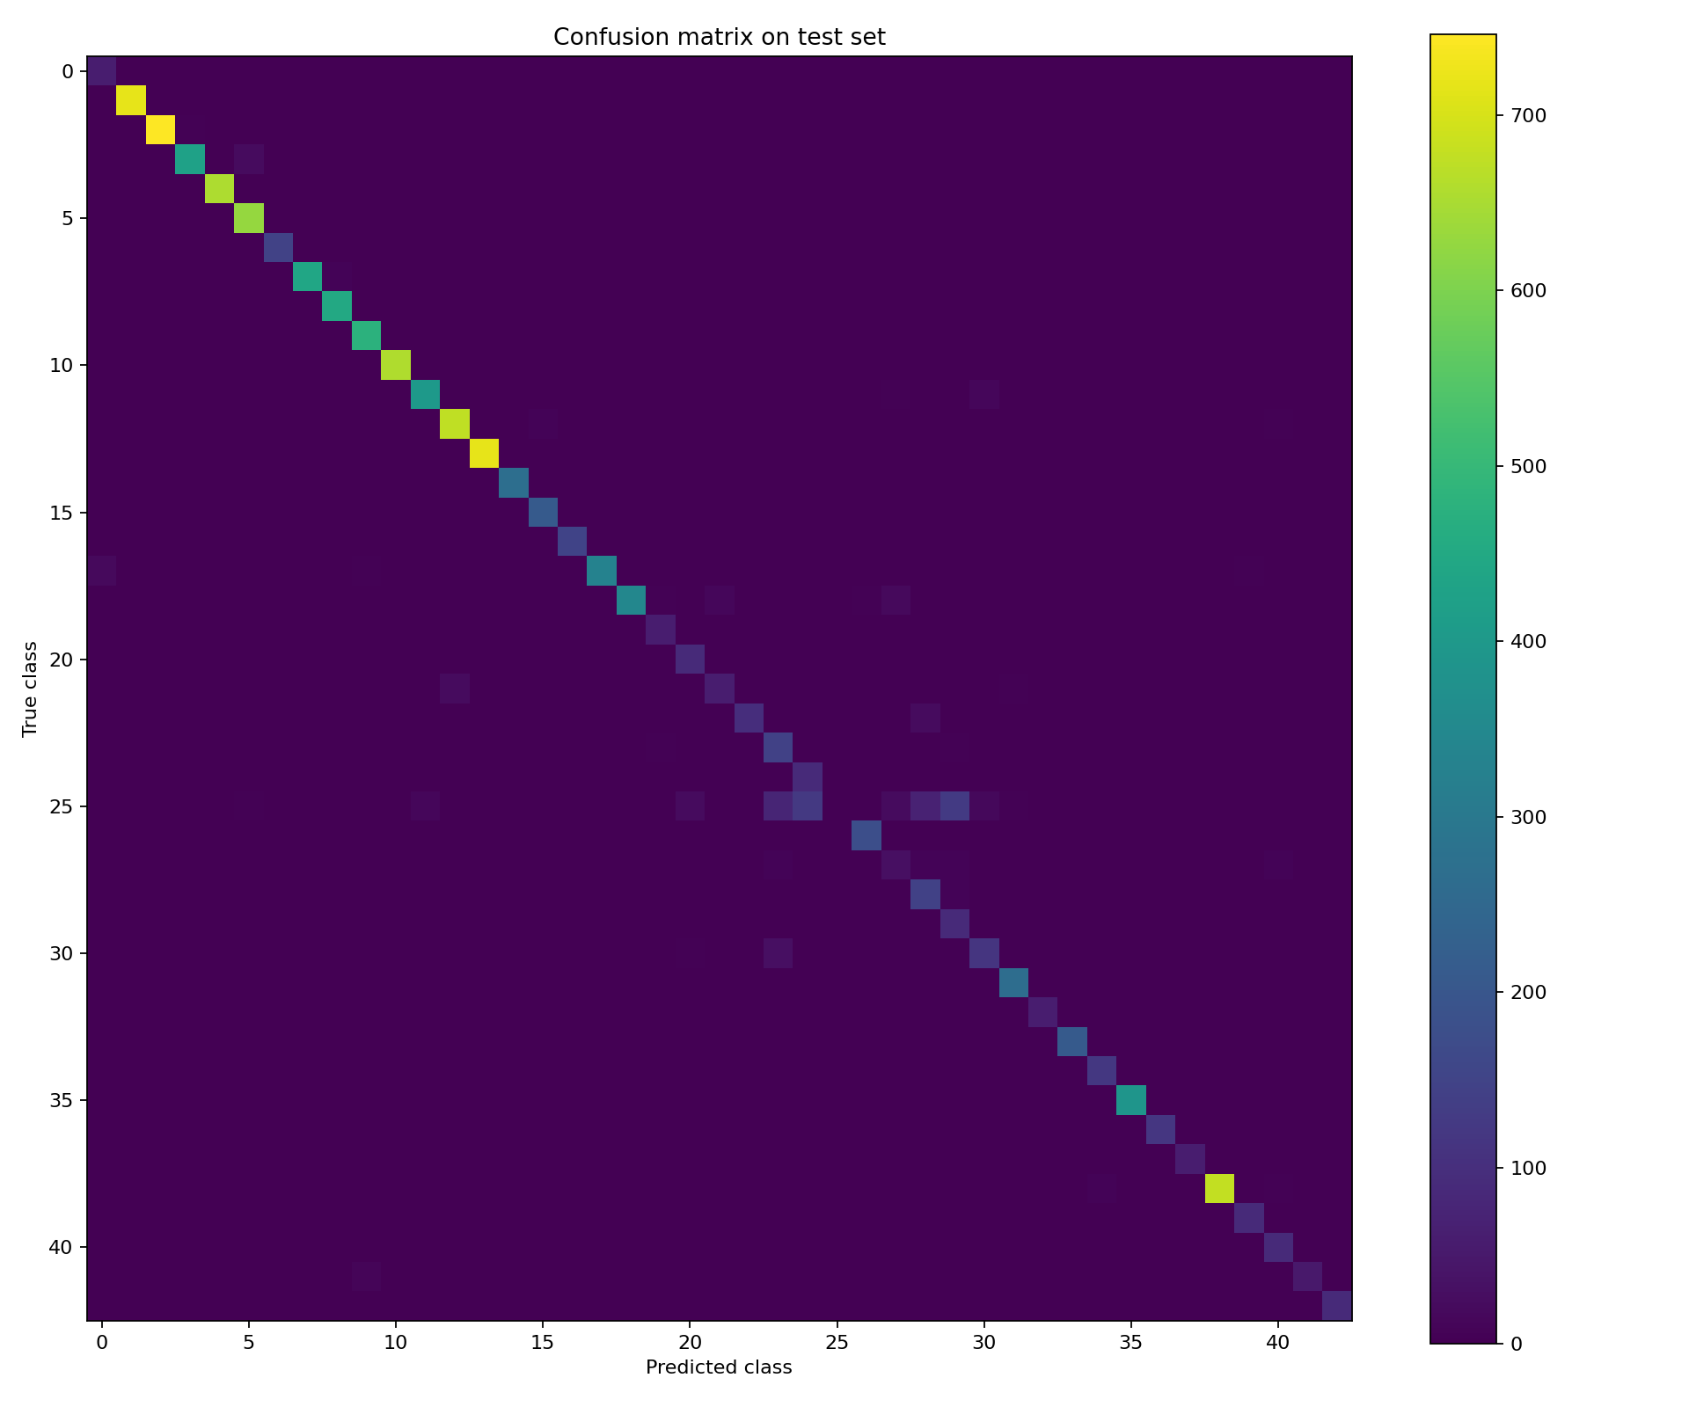
Run 1: грешки по класове
Confusion matrix показва силна диагонална структура, но и проблемни класове
Най-слаби класове по F1
Клас
F1
Коментар
25
0.00
неразпознат в test
27
0.44
малък клас, трудно обобщение
29
0.55
много фалшиви позитиви
24
0.58
висок recall, ниска precision
23
0.70
остава проблемен
Run 1 не е провал: диагоналът показва научени класове. Проблемът е, че моделът не обобщава равномерно за всички класове.
4/9
Notes:
Confusion matrix визуализира кои класове се бъркат. Използвам я, за да обоснова нуждата от втори регуляризиран експеримент.

Slide 5
Как е ограничен overfitting-ът във втория run
Цел: по-добро обобщение, не само по-висока training accuracy
Промяна
Ефект
223 506
Отделен valid.p
реална validation оценка
параметъра Run 2
223K вместо 824K параметъра
по-малък капацитет за запаметяване
−73%
GlobalAveragePooling2D
заменя тежкия Flatten + Dense head
SpatialDropout2D + Dropout
редуцира зависимостта от feature maps
по-малък от Run 1
L2 + AdamW
наказва големите тегла
Вторият модел не е просто „по-силен“, а е по-добре контролиран — по-малък, регуляризиран и валидиран правилно.
По-силна augmentation
симулира вариации в перспектива и контраст
Early stopping
връща best weights по validation loss
5/9
Notes:
Това е методологичният център: вторият експеримент оправя причините за overfitting, а не само симптомите.

Slide 6
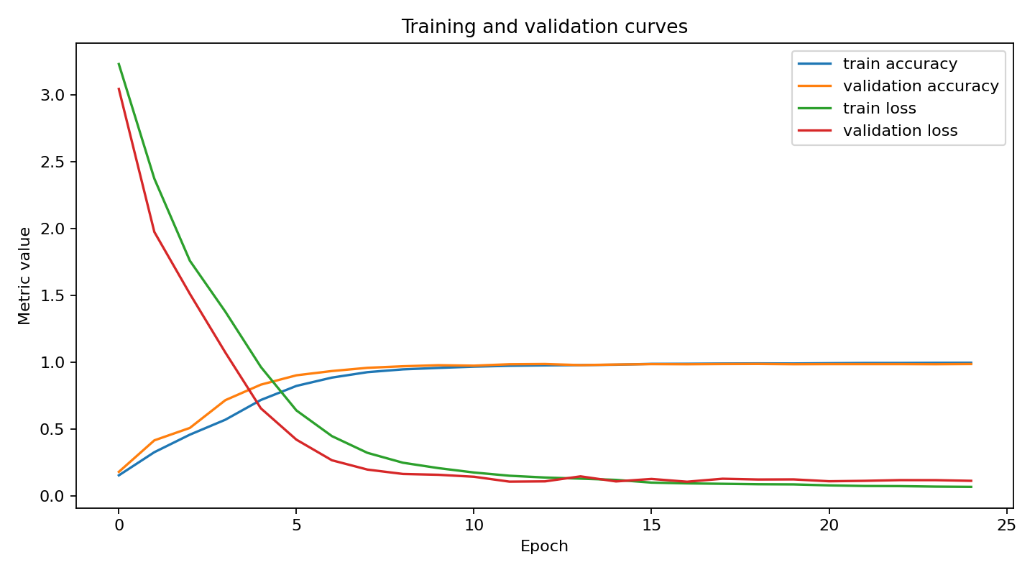
Експеримент 2: регуляризиран CNN
Кривите вече са близки: train и validation се развиват синхронно
98.41%
97.89%
validation accuracy
test accuracy
Validation loss намалява заедно с training loss.
Моделът спира на epoch 25 и връща weights от epoch 17.
Разликата между train и validation accuracy е около 1 процентен пункт в края.
Извод: overfitting-ът е овладян и test accuracy се повишава.
6/9
Notes:
При втория run validation accuracy достига близо 98.4%, а test accuracy 97.89%.

Slide 7

Run 2: confusion matrix
Повечето предсказания са по главния диагонал; грешките са значително по-малко
Класификационен отчет
Показател
Стойност
Accuracy
97.89%
Macro F1
96.59%
Weighted F1
97.89%
Test loss
0.1393
Най-слаб F1 клас
21: 80.63%
Най-добри класове
14, 16, 19, 37: 100% F1
Диагоналът в матрицата е много по-изразен спрямо Run 1, което означава по-стабилно разпознаване на класовете.
7/9
Notes:
Крайна оценка на модела върху test set-а. Confusion matrix е основното визуално доказателство.

Slide 8
Сравнение между двата run-а
Вторият експеримент подобрява едновременно точността и генерализацията
Критерий
Run 1: baseline CNN
Run 2: regularized CNN
Validation подход
validation_split след сливане
отделен valid.p
Параметри
824 523
223 506
Validation accuracy
≈73.5%
98.41%
Test accuracy
93.68%
97.89%
Test loss
0.5102
0.1393
Macro F1
89.38%
96.59%
Weighted F1
92.50%
97.89%
Интерпретация
силен overfitting
контролиран overfitting
Основен резултат: регуляризацията намалява overfitting-а и повишава test accuracy с ~4.2 процентни пункта.
8/9
Notes:
Най-важният слайд за защита: Run 2 е по-добър по accuracy, loss, macro и weighted F1, и има правилна validation методология.

Slide 9
Изводи и развитие
CNN е подходяща технология за разпознаване на пътни знаци
Конволюционните невронни мрежи извличат локални визуални признаци — контури, форми, цветове и символи.
Run 1 доказа, че високата training accuracy не е достатъчна за надежден модел.
Run 2 показа, че правилната validation схема и регуляризацията водят до 97.89% test accuracy.
Възможно развитие: MobileNet/ResNet, real-time detection, deployment в embedded/ADAS среда.
97.89%
финален test accuracy
43
брой класове
успешен CNN модел
обща оценка
Ключово послание: за реални данни е важно не само моделът да се обучи, а да се контролира неговата способност за обобщение.
9/9
Notes:
Завършвам с извод: CNN работи много добре за GTSRB, но validation методологията и регуляризацията са решаващи.

Slide 10
Благодаря за вниманието!
Въпроси?
Любомир Ангелов· БСУ· ЦИТН · 2026
Линкове: https://github.com/lubomir-angelov/GTSRM-CNN https://www.kaggle.com/code/lyubomirangelov/gtsrb-cnn
1/9
Notes:
Представяне на темата: класификация на изображения на пътни знаци чрез CNN.

